Slide 1
Operativni sistemi i Edge platforme za IoT
Napredni operativni sistemi
Student:
Miloš Jovanović 1564

Slide 2

ROS
Skup biblioteka i alata za razvoj projekata u robotici
Publish/subscribe middleware
Python i C++
Micro-ROS

Slide 3
Osnovni pojmovi:
Node
Discovery
Tipovi komunikacije:
  Topic
  Service
  Action
Parameter

Slide 4
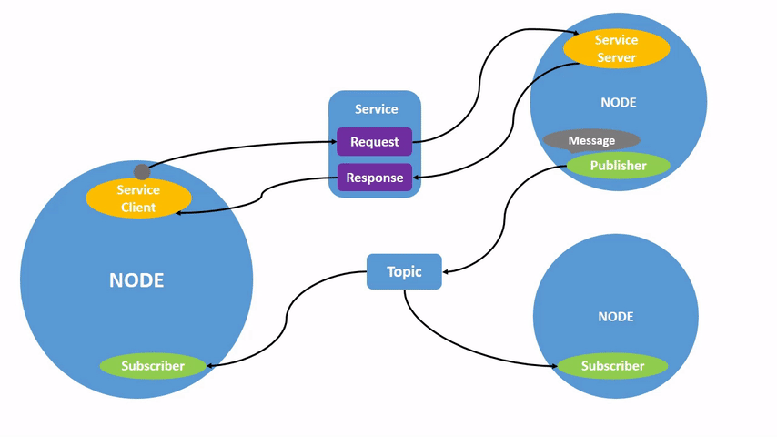

Slide 5
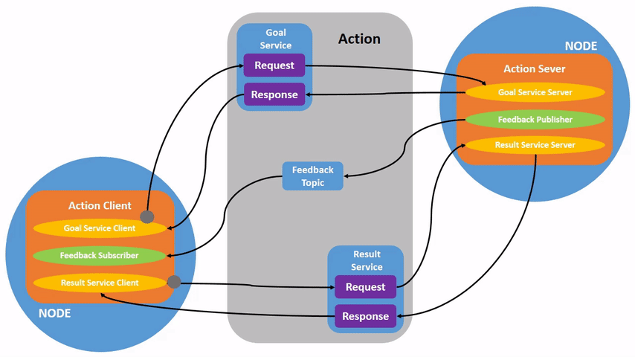

Slide 6
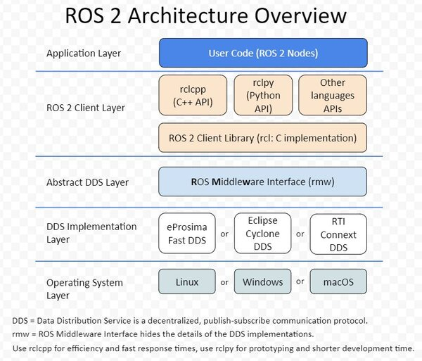

Slide 7

Zephyr RTOS
Zasniva se na lightweight kernelu koji je dizajniran za upotrebu na embeded sistemima
Modularani dizajn
Podžava veliki broj arhitektura, periferija i protokola
Devicetree

Slide 8
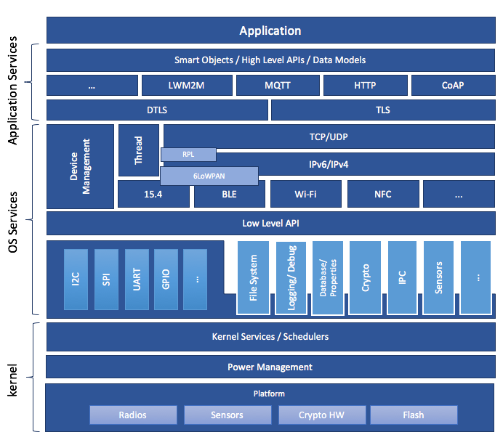

Slide 9
Primer strukture Zephyr aplikacije
CMakeLists.txt
app.overlay
prj.conf
VERSION
src/
  main.c
boards/
  board.conf
  board.overlay

Slide 10
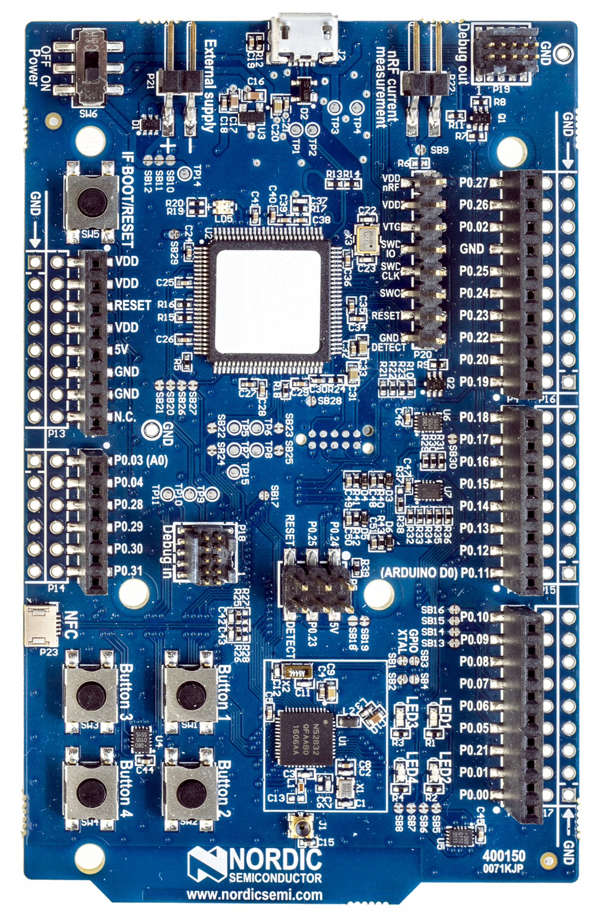
Implementacija
Aplikacija očitava temperaturu sa dva senzora i aktivira LED ako je razlika između očitanih temperatura veća od 1%
Native simulator/Nordic nRF52DK
ST X-NUCLEO-IKS01A2 shield
Senzori:
  HTS221 (temperatura i vlažnost vazduha)
  LPS22HB (temperatura i atmosferski pritisak)
LED

Slide 11
Kreiranje i pokretanje aplikacije
Native simuator:
  west build -p auto -d build/native -b native_sim samples/nosNative/
  west build -t run -d build/native
Nordic nRF52DK
  west build -p auto -d build -b nrf52dk/nrf52832 samples/nosNative/src/
  west flash

Slide 12
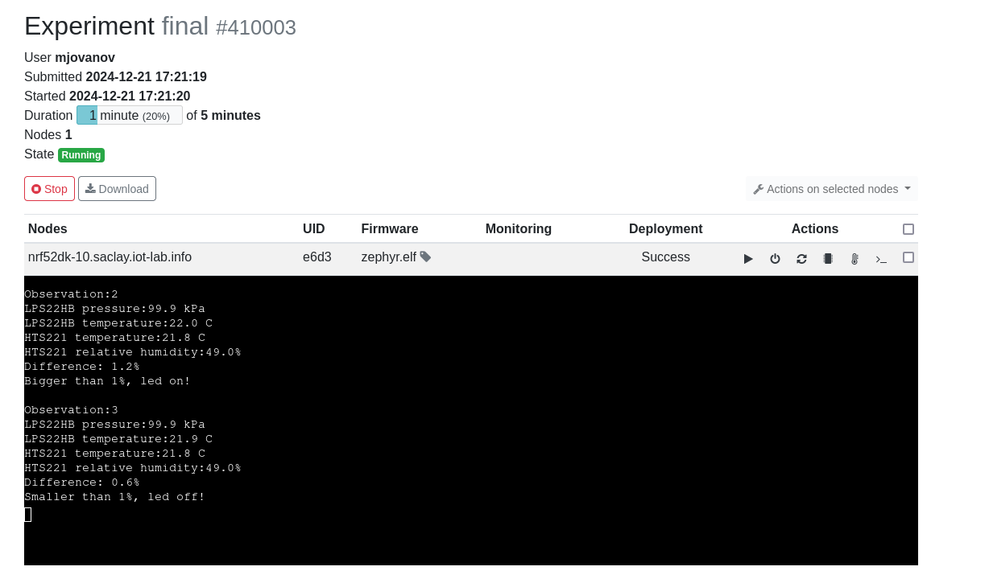

Slide 13
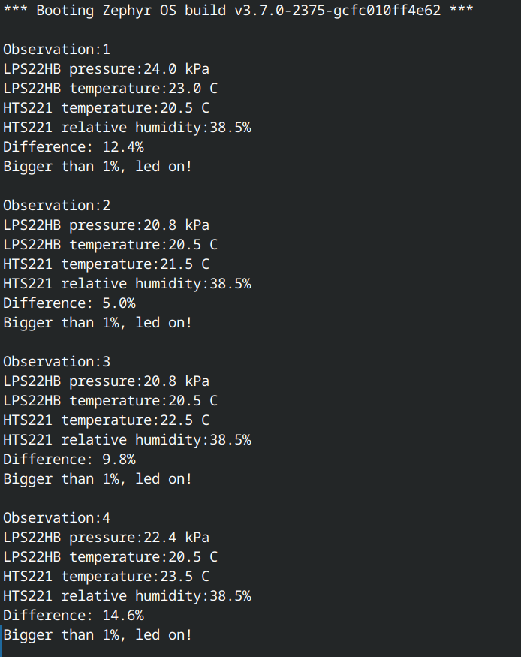
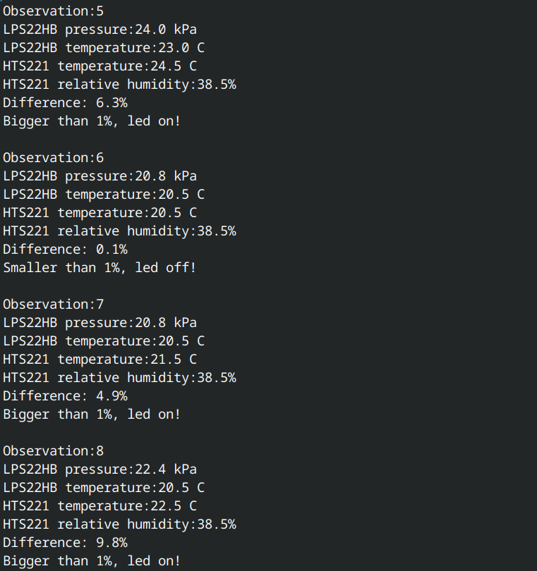

Slide 14
Litratura i resursi
http://docs.ros.org/en/jazzy/index.html
https://automaticaddison.com/ros-2-architecture-overview/
https://docs.zephyrproject.org/latest
https://www.iot-lab.info/

